Slide 1
第9章 指针

Slide 2
本章学习内容
 指针数据类型
 指针变量的定义和初始化
 取地址运算符，间接寻址运算符
 按值调用与按地址调用，指针变量作函数
参数
 函数指针

Slide 3

例7.9未能解决的问题：两数互换
程序 1：简单变量作函数参数
程序 2：指针变量作函数参数
指针为函数提供修改变量值的手段
int main()
{
int a, b;
a = 5;
b = 9;
Swap(a, b);
printf("a=%d,b=%d",a,b);
return 0;
}
int main()
{
int a, b;
a = 5;
b = 9;
Swap( &a, &b );
printf("a=%d,b=%d",a,b);
return 0;
}
void Swap(int x,int y)
{
int temp;
temp = x;
x = y;
y = temp;
}
void Swap(int *x,int *y)
{
int temp;
temp = *x;
*x = *y;
*y = temp;
}

Slide 4
9.1变量的内存地址
内存中每个字节有一个编号-----地址
内存
0
程序中: int i;
float k;
…...
2000
2001
i
2002
编译或函数调用时为其分配内存单元
2003
k
2005
变量是对程序中数据
存储空间的抽象
…...

Slide 5
  指针与指针变量
    指针：一个变量的地址
    指针变量：专门存放变量地址的变量叫~
指针
…...
2000
整型变量i
2001
10
变量的内容
变量的地址
2002
2003
2004
变量i_pointer
2005
2000
指针变量
2006
指针变量
变量地址(指针)
指向
地址存入
指针变量
…...
变量
变量值

Slide 6
  &与*运算符
    含义
含义: 取变量的地址
单目运算符
优先级: 2
结合性:自右向左
含义: 取指针所指向变量的内容
单目运算符
优先级: 2
结合性:自右向左
    两者关系：互为逆运算
    理解
i_pointer
*i_pointer
&i_pointer
2000
10
…...
i
2000
整型变量i
2001
10
i_pointer &i &(*i_pointer)
i *i_pointer *(&i)
i_pointer = &i = &(*i_pointer)
i = *i_pointer = *(&i)
2002
2003
2004
变量i_pointer
2005
2000
指针变量
2006
i_pointer-----指针变量，它的内容是地址量
*i_pointer----指针的目标变量，它的内容是数据
&i_pointer---指针变量占用内存的地址
…...

Slide 7
  直接访问与间接访问
    直接访问：按变量地址存取变量值
    间接访问：通过存放变量地址的变量去访问变量
…...
例 i=3; -----直接访问
2000
整型变量i
10
2001
3
20
2002
2003
2004
变量i_pointer
2005
2000
指针变量
2006
…...
例 *i_pointer=20; -----间接访问

Slide 8
例 k=i; --直接访问
k=*i_pointer; --间接访问
例 k=i;
k=*i_pointer;
…...
2000
整型变量i
2001
10
2002
整型变量k
2003
10
2004
变量i_pointer
2005
2000
指针变量
2006
…...

Slide 9
9.2 指针变量的定义及初始化
    指针变量与其所指向的变量之间的关系
i_pointer
i_pointer
变量i
变量i
i
i
*i_pointer
*i_pointer
&i
&i
i_pointer
2000
i_pointer
2000
3
3
i=3;
i=3;
*i_pointer=3
*i_pointer
*i_pointer=3
*i_pointer
  指针变量的定义
    一般形式： [存储类型] 数据类型 *指针名；
例 int *p1,*p2;
float *q ;
static char *name;
表示定义指针变量
不是‘*’运算符
合法标识符
指针变量本身的存储类型
指针的目标变量的数据类型
注意：
1、int *p1, *p2; 与 int *p1, p2;
2、指针变量名是p1,p2 ,不是*p1,*p2
3、指针变量只能指向定义时所规定类型的变量
4、指针变量定义后，变量值不确定，应用前必须先赋值

Slide 10



  指针变量的初始化
    一般形式：[存储类型] 数据类型 *指针名=初始地址值；
例 int i;
int *p=&i;
赋给指针变量，
不是赋给目标变量
变量必须已说明过
类型应一致
例 int i;
int *p=&i;
int *q=p;
例 int *p=&i;
int i;
用已初始化指针变量作初值
例 main( )
{ int i;
static int *p=&i;
..............
} (×)
不能用auto变量的地址
去初始化static型指针

Slide 11
指针变量必须先赋值,再使用
例 main( )
{ int i=10;
int *p;
*p=i;
printf(“%d”,*p);
}
…...
2000
整型变量i
2001
10
2002
危险！
2003
2004
指针变量p
2005
随机
例 main( )
{ int i=10,k;
int *p;
p=&k;
*p=i;
printf(“%d”,*p);
}
2006
…...

Slide 12
  零指针与空类型指针
    零指针：(空指针)
      定义:指针变量值为零
      表示： int * p=0;
p指向地址为0的单元，
系统保证该单元不作它用
表示指针变量值没有意义
#define NULL 0
int *p=NULL;
例 int *p;
......
while(p!=NULL)
{ ...…
}
例 char *p1;
void *p2;
p1=(char *)p2;
p2=(void *)p1;
      p=NULL与未对p赋值不同
      用途:
        避免指针变量的非法引用
        在程序中常作为状态比较
表示不指定p是指向哪一种
类型数据的指针变量
    void *类型指针
      表示: void *p;
      使用时要进行强制类型转换

Slide 13
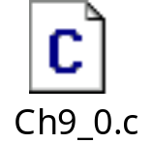
例 指针的概念
运行结果：
a:10
*pa:10
&a:f86(hex)
pa:f86(hex)
&pa:f88(hex)
…...
main()
{ int a;
int *pa=&a;
a=10;
printf("a:%d\n",a);
printf("*pa:%d\n",*pa);
printf("&a:%x(hex)\n",&a);
printf("pa:%x(hex)\n",pa);
printf("&pa:%x(hex)\n",&pa);
}
整型变量a
f86
f87
10
f88
指针变量pa
f89
f86
f8a
f8b
f8c
…...

Slide 14
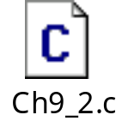
例 输入两个数，并使其从大到小输出
main()
{ int *p1,*p2,*p,a,b;
scanf("%d,%d",&a,&b);
p1=&a; p2=&b;
if(a<b)
{ p=p1; p1=p2; p2=p;}
printf("a=%d,b=%d\n",a,b);
printf("max=%d,min=%d\n",*p1,*p2);
}
…...
2000
指针变量p1
2008
2006
指针变量p2
2002
2006
2008
指针变量p
2004
2006
2006
整型变量a
5
2008
整型变量b
9
运行结果：a=5,b=9
max=9,min=5
…...

Slide 15
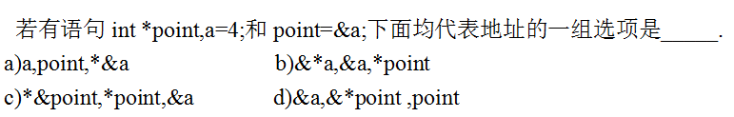
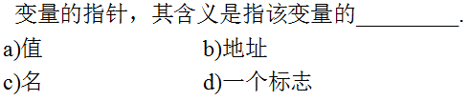
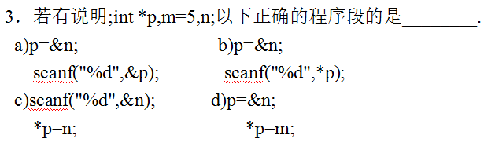
练习
√
√
√

Slide 16
9.4 按值调用与按地址调用
普通变量作函数参数——按值调用(Call by Value)
  无论形参变量的值如何变，实参变量的值不变
形参变量（Parameter）← 实参变量（argument）
指针作函数参数——按地址调用(Call by Reference )
  由于传递的是变量的地址，可以通过形参变量对目标变量进行间接访问
指针类型的形参 ← 指针型实参（变量的地址）
a
argument
&a
a
x
parameter
pointer parameter

Slide 17
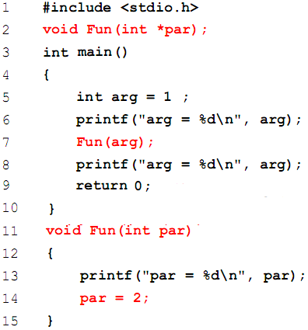

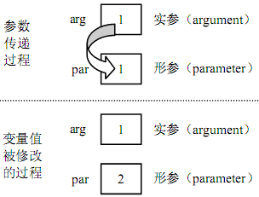
9.4 按值调用与按地址调用
【例9.4】演示按值调用
传变量的值
形参值的改变
不会影响对应的实参

Slide 18

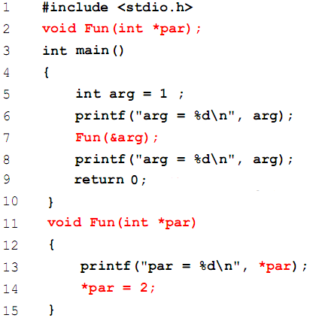
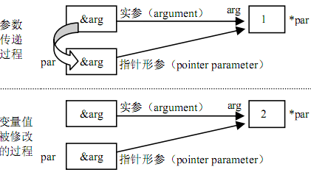
9.4 按值调用与按地址调用
【例9.5】演示按地址调用
传变量地址
通过地址传递，能够实现在一个函数的外部修改函数内变量的值

Slide 19
例9.6：编写函数实现两数的互换
程序 1
Trace the execution
程序 2
int main()
{
int a, b;
a = 5;
b = 9;
Swap(a, b);
printf("a=%d,b=%d",a,b);
return 0;
}
int main()
{
int a, b;
a = 5;
b = 9;
Swap( &a, &b );
printf("a=%d,b=%d",a,b);
return 0;
}
主调函数
实 参
void Swap(int x,int y)
{
int temp;
temp = x;
x = y;
y = temp;
}
void Swap(int *x,int *y)
{
int temp;
temp = *x;
*x = *y;
*y = temp;
}
被调
函数
形 参
结果有何不同？

Slide 20
例9.6：编写函数实现两数的互换
主调函数
被调函数
int main()
{
int a, b;
a = 5;
b = 9;
Swap(a, b);
printf("a=%d,b=%d",a,b);
return 0;
}
void Swap(int x, int y)
{
int temp;
temp = x;
x = y;
y = temp;
}
temp
5
a
b
x
y
9
9
5
9
5
形 参
实 参
5
a
b
x
y
x 和 y是内部变量
单向值传递

Slide 21
例9.6：编写函数实现两数的互换
主调函数
被调函数
int main()
{
int a, b;
a = 5;
b = 9;
Swap( &a, &b );
printf("a=%d,b=%d",a,b);
return 0;
}
void Swap(int *x, int *y)
{
int temp;
temp = *x;
*x = *y;
*y = temp;
}
temp
5
a
b
x
y
5
9
9
&a
&b
5
&a
&b
*x
*y
形 参
实 参
a
b
x
y
交换的是x 和 y
指向的单元内容

Slide 22




void Swap(int *x, int *y)
{
int *pTemp;
*pTemp = *x;
*x = *y;
*y = *pTemp;
}
void Swap(int *x, int *y)
{
int temp;
temp = *x;
*x = *y;
*y = temp;
}
永远要清楚：
每个指针指向了哪里
指针指向的内容是什么
指针pTemp未初始化
指针pTemp指向哪里未知
对未知单元写操作是危险的

Slide 23
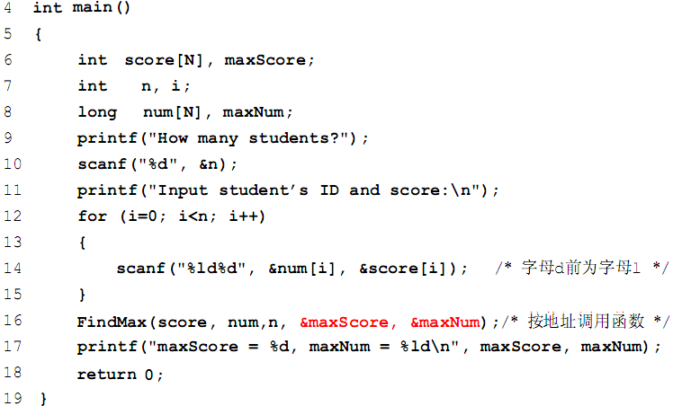
9.5用指针变量作函数参数的程序实例
【例9.7】计算并输出最高分及相应学生的学号
#define N 30

Slide 24
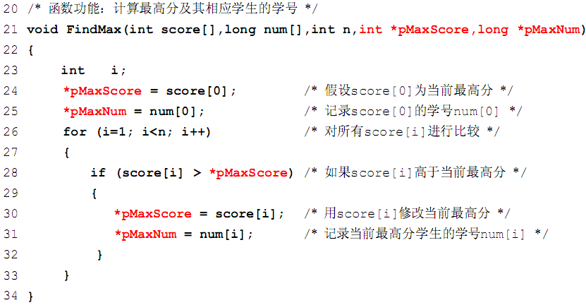
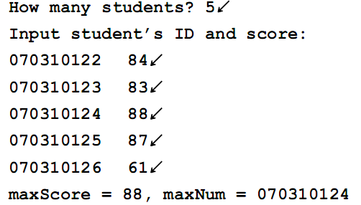
9.5用指针变量作函数参数的程序实例
【例9.7】计算并输出最高分及相应学生的学号

Slide 25
9.6函数指针及其应用
函数指针：就是指向函数的指针，是函数在内存中的入口地址；编译器将不带()的函数名解释为该函数的入口地址
函数指针变量：存储函数地址的变量
函数指针变量的声明和赋值
    数据类型 (* 指针名)();
    如：int (*p)();

Slide 26
#include “stdio.h”
void aFunctionOfLongName(int x)
{
printf(“%d\n”, x);
}
void main()
{
int a=1, b=2, c=3;
void (*pt)();
pt = aFunctionOfLongName ;
pt(a);
pt(b);
pt(c);
}

Slide 27
9.6函数指针及其应用
应用
  编写通用性更强的函数
典型实例
  既能按照升序排序，又能按照降序排序

Slide 28
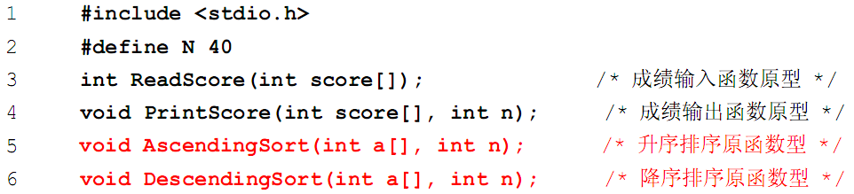
9.6函数指针及其应用
【例9.8】修改例8.8中的排序函数，使其既能实现对学生成绩的升序排序，又能实现对学生成绩的降序排序
先不使用函数指针编程

Slide 29
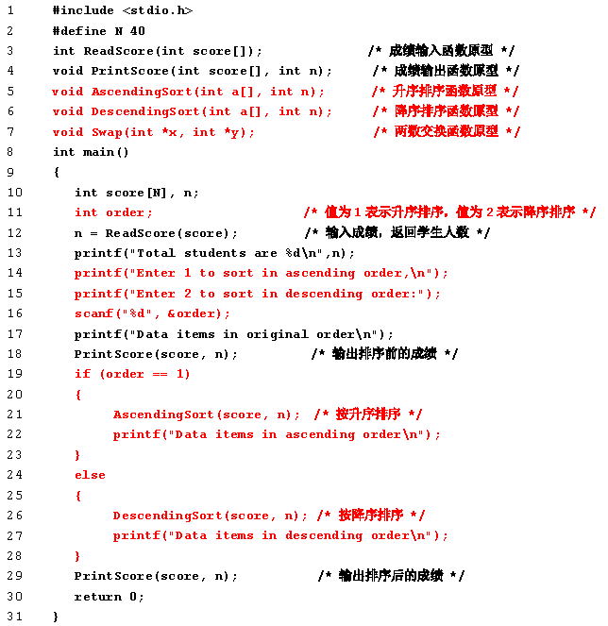
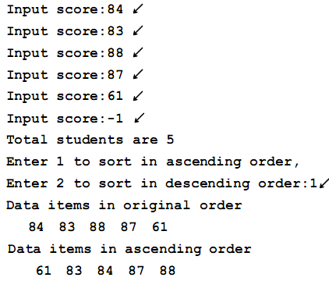
9.6函数指针及其应用

Slide 30
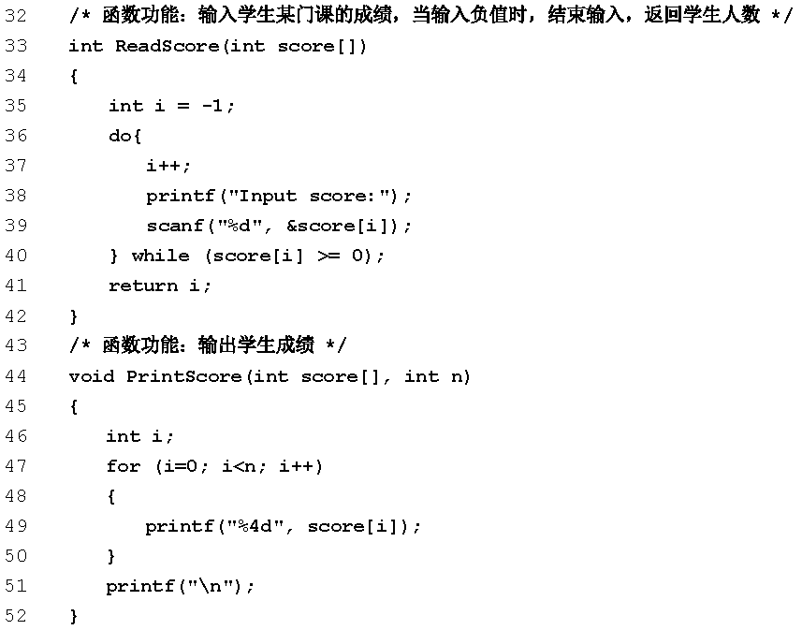
9.6函数指针及其应用

Slide 31
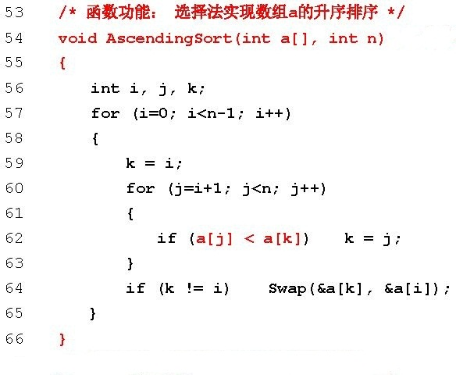
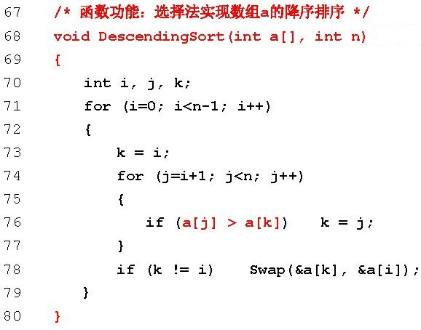

Slide 32
指针变量与其他类型变量的对比
共性
  在内存中占据一定大小的存储单元
  先定义，后使用
特殊性
  它的内容只能是地址
  必须初始化后才能使用，否则指向不确定的存储单元
  只能指向同一基类型的变量
  可参与的运算：加、减整数，自增、自减、关系、赋值
使用原则
  明确指针指向了哪里
  明确指针指向单元的内容是什么
  永远不要使用未初始化的指针变量

